Slide 1
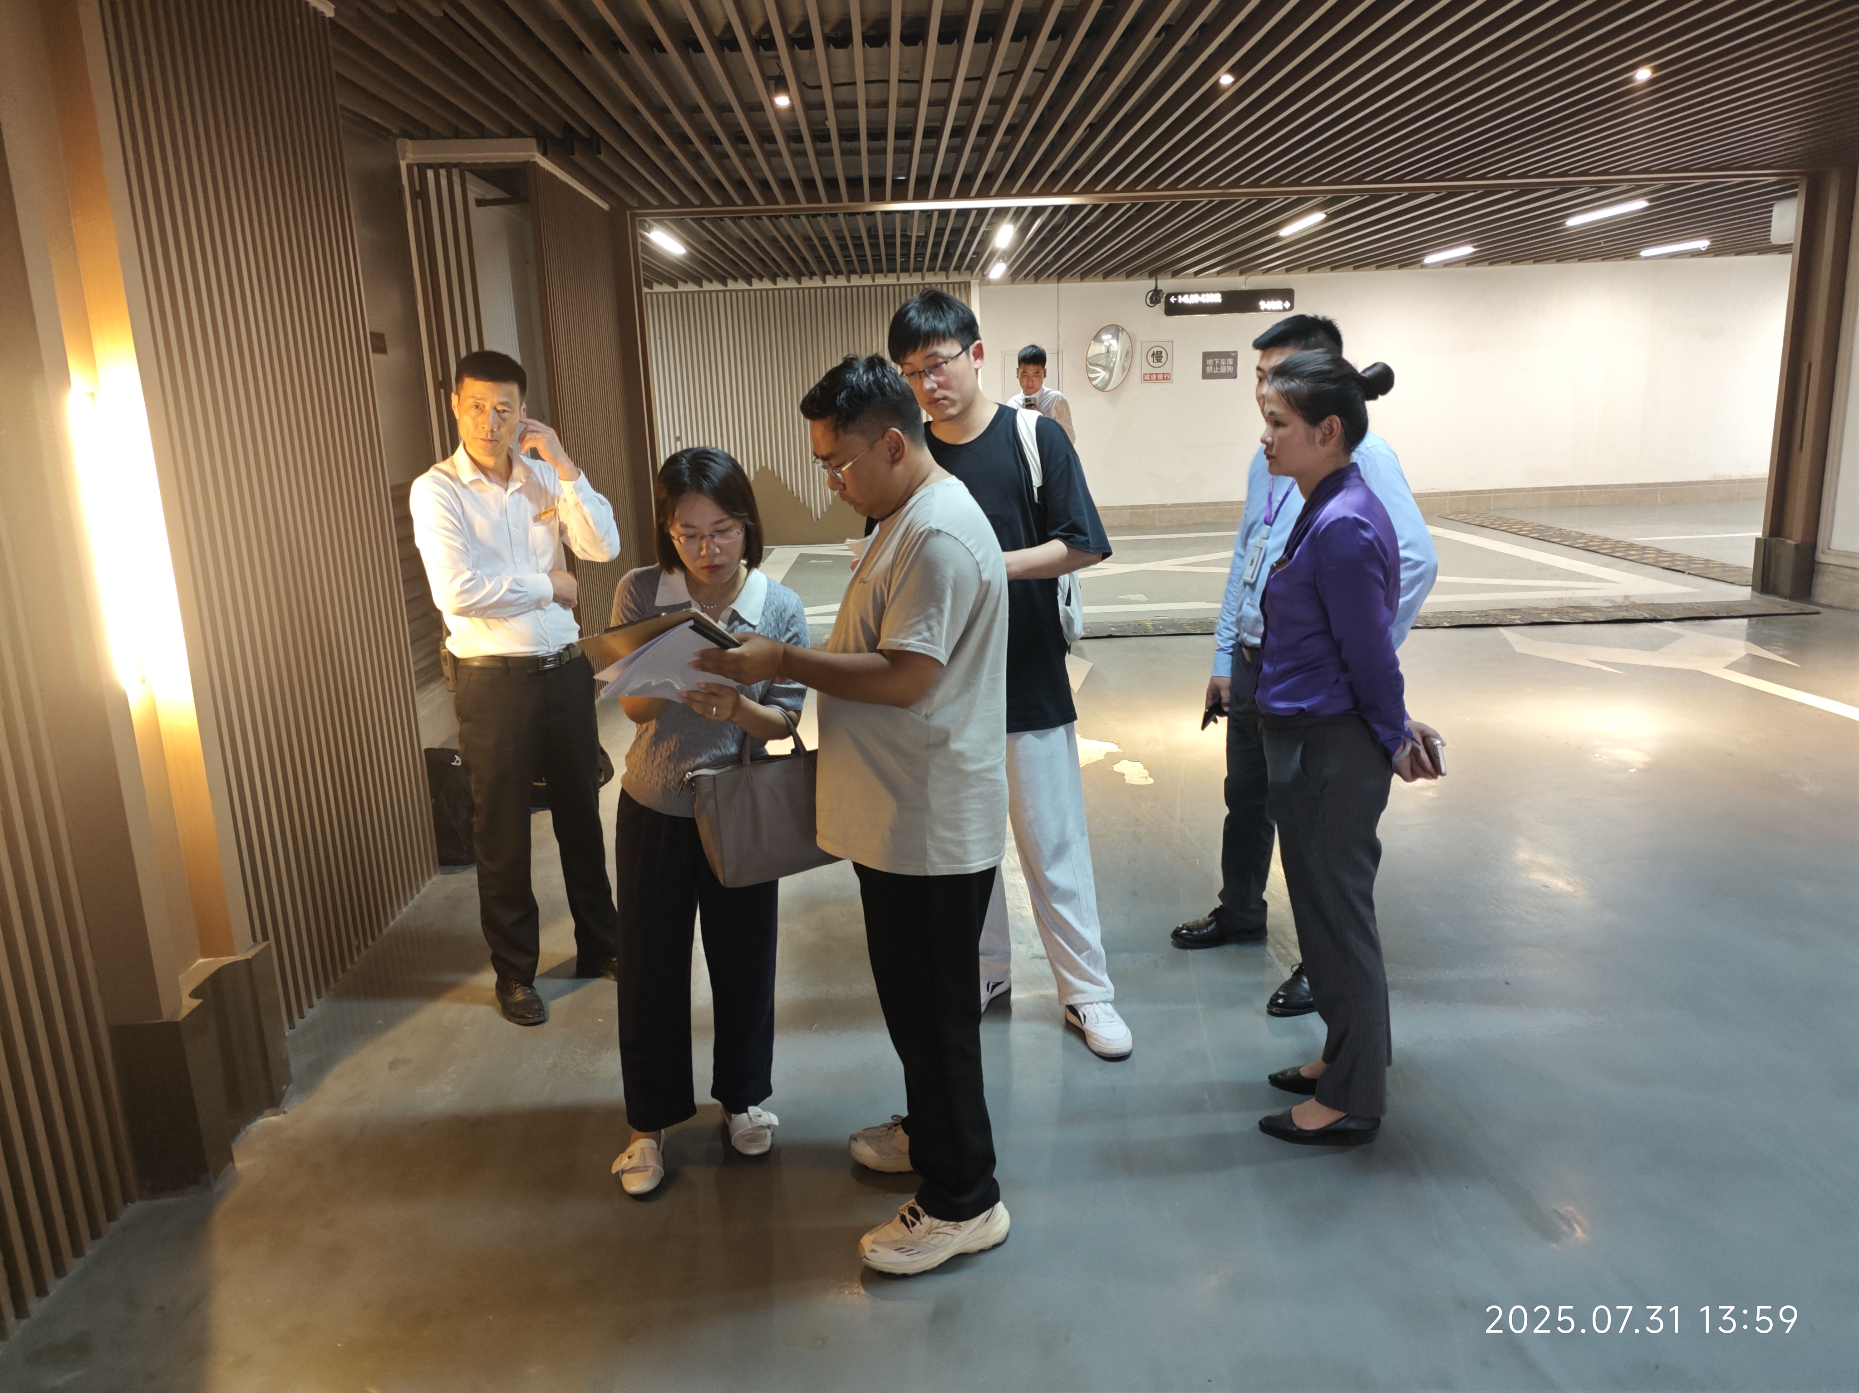

案例：上海某住宅地库渗水及地坪损坏鉴定
委托方式：上海某法院委托
目前公司业务主要委托方式：法院委托，双方委托，单方委托（前两种为主要成熟委托方式，单方委托存在风险）

Slide 2
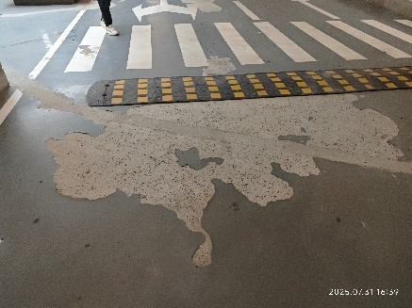
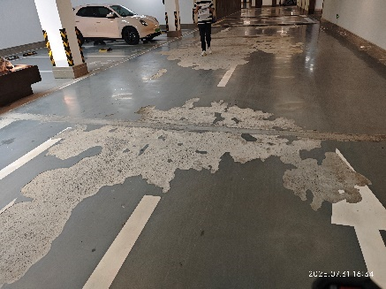
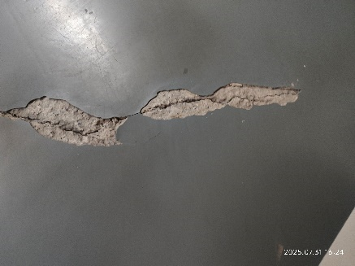
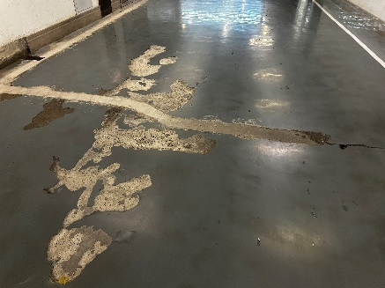
项目基本情况
地库渗水问题引发法律纠纷
01
渗漏水现象普遍
02
地坪损坏严重
小区地库交付后，大范围出现渗漏水问题，影响正常使用，部分区域已由业主自行维修，但效果不佳。
渗漏水区域伴随环氧地坪破损情况，破损区域不断扩大，严重影响美观与功能。
03
双方产生争议
04
法院委托鉴定
业主与承建方就渗漏水及地坪损坏的根本原因各执一词，无法达成一致，矛盾升级。
为明确责任，法院委托我司对渗水及损坏原因进行专业鉴定，并提供科学修复方案。
4

Slide 3
核心争议焦点
责任归属成案件关键
01
02
03
防水材料供应责任
防水设计变更
施工质量争议
工程存在防水材料甲供情况，施工方对甲供材料的质量提出质疑，认为材料本身可能存在问题。
项目施工过程中出现防水设计变更，双方对于变更后的防水效果及责任划分存在较大分歧。
除材料与设计外，施工方的施工工艺、工序执行是否符合规范，也是判断责任的重要方面。
4

Slide 4
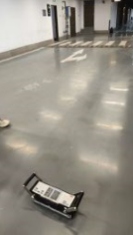
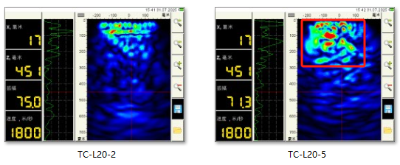
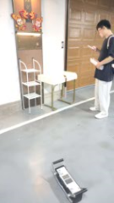
先进检测技术
运用相控阵超声成像技术
01
02
03
技术名称
检测原理
技术优势
MIRA超声波成像仪
采用相控阵超声成像法检测，该技术能精准穿透混凝土结构，对内部缺陷进行无损检测与成像。
相比传统检测方法，该技术精度更高，能直观显示混凝土内部的不密实区域、空洞及裂缝，为渗漏成因分析提供可靠依据。

Slide 5
现场检测实录
多维度勘查获取一手数据
01
查看开裂渗漏
02
无损检测底板
现场查看地库出入口车道、底板等关键部位的开裂与渗漏情况，记录渗漏水的形态、位置和流量。
对地下室底板混凝土进行大面积无损检测，重点排查结构内部的异常区域。
03
观察修复痕迹
04
发现不密实区域
检查地库地面已修复区域，评估原有维修方案的效果，分析其失败原因。
经检测，在多测区发现多处疑似混凝土不密实区域，与渗漏位置高度吻合。
4

Slide 6
渗漏成因分析
混凝土不密致成主因
直接原因
检测发现，混凝土结构局部存在不密实区域，这些区域形成了渗水的快速通道，是导致渗漏水的直接原因。
01
根本原因
不密实区域的出现，可能与施工过程中振捣不均、养护不当或材料配合比问题有关，反映出局部施工质量存在缺陷。
02
4

Slide 7
专业修复方案
针对渗漏成因精准施策
01
02
03
方案核心思路
关键修复措施
修复效果预期
根据“堵排结合、因地制宜、刚柔相济、综合治理”的原则，针对不同渗漏部位制定差异化修复方案。
对混凝土不密实区域进行高压注浆加固，封堵内部孔隙；对明显裂缝进行扩缝、清理后嵌填止水材料；在此基础上，局部增设防水层，形成多重防护。
通过系统性修复，预计能有效止住渗漏水，恢复地坪功能，并提升地库整体的防水耐久性。
4

Slide 8
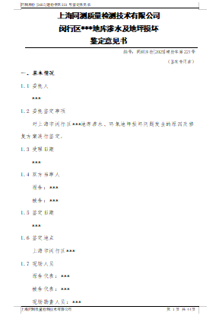
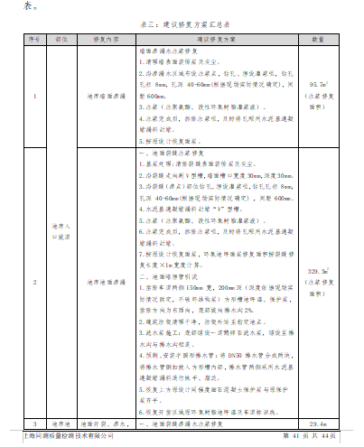
项目圆满结案
科学结论获各方认可
出具专业报告
1
我司依据详实的数据和严谨的分析，出具《检测鉴定意见书》，为法院判决提供了关键性技术依据。
法律采信专业支撑
2
本项目提供的系统性鉴定意见和修复方案，其科学性、专业性获得法院及委托方的高度赞誉与充分认可。
修复方案保障长效施策
3
明确的鉴定结论有效厘清了责任，推动了案件的顺利解决，实现了定分止争的社会效果，同时科学的修复方案为项目后续修复提供科学措施。
鉴定报告页
修复方案页

Slide 9

经验与展望
沉淀价值赋能未来
1
2
3
4
技术手段验证
专业能力体现
服务模式沉淀
行业价值提升
本次项目成功验证了相控阵超声成像技术在地库渗漏检测中的高效性与准确性，为行业提供了宝贵经验。
项目展现了公司在复杂工程纠纷中，整合技术资源、分析解决疑难问题的能力与价值。
形成了从争议排查、现场检测、成因分析到方案制定的标准化服务流程，可复制应用于未来类似项目。
通过专业的第三方鉴定，促进了工程建设领域的质量提升与责任明晰，为行业健康发展贡献力量。
工程司法鉴定所
专业检测机构

